Slide 1
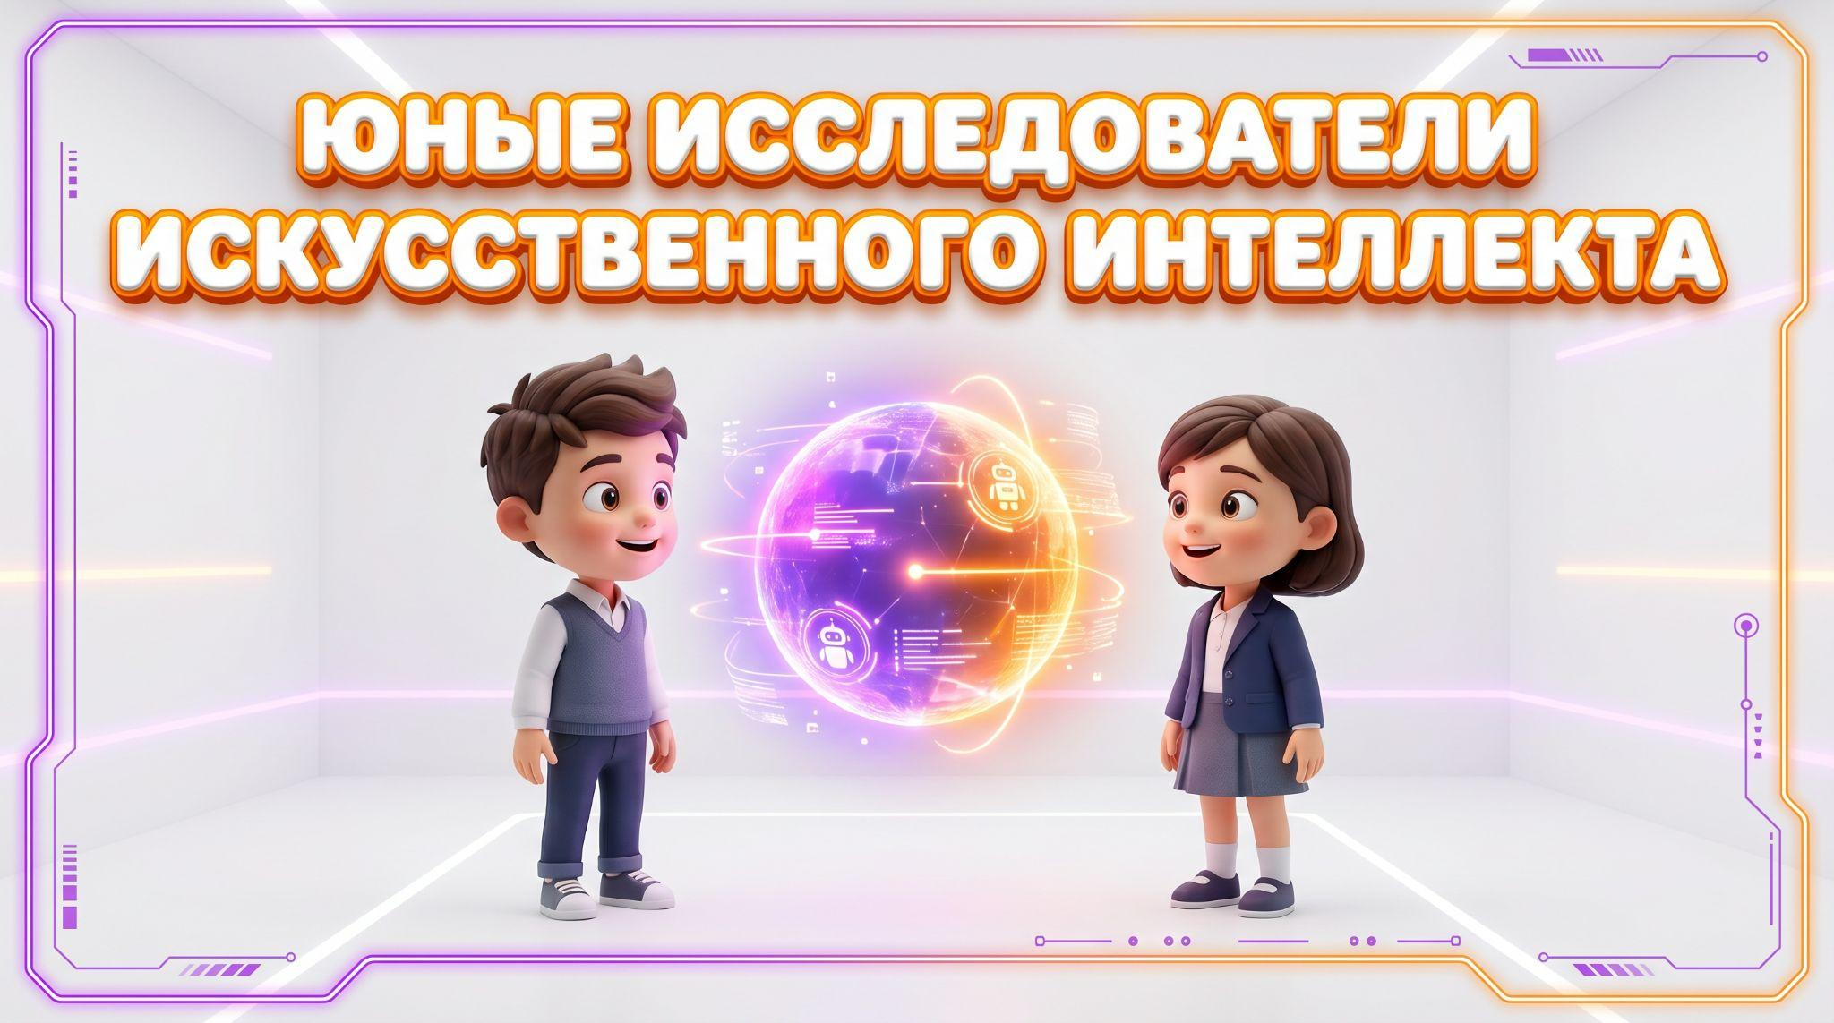

Урок 18
Эмоциональный интеллект
и коммуникация

Slide 2

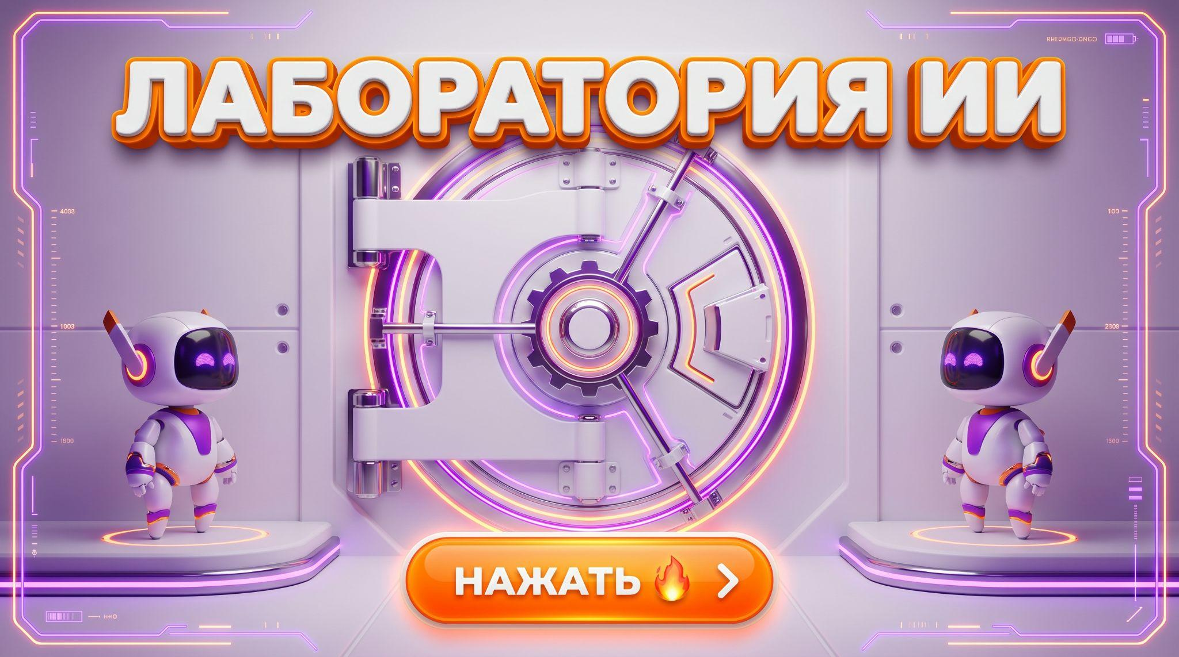


Slide 3
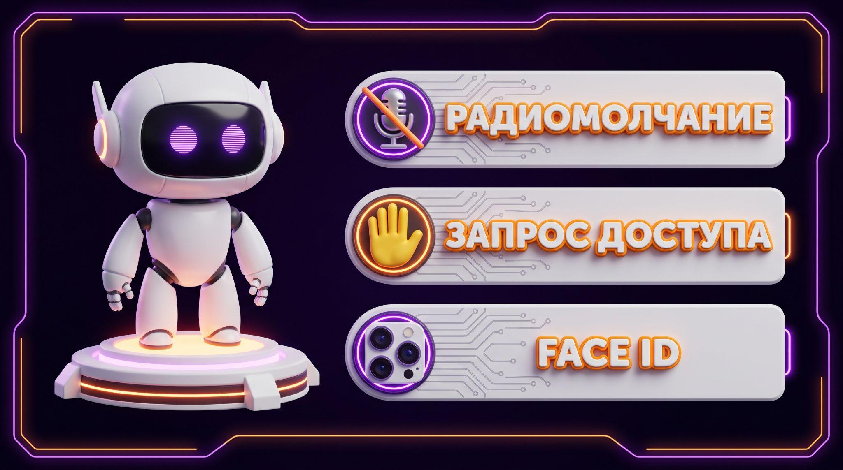

Slide 4
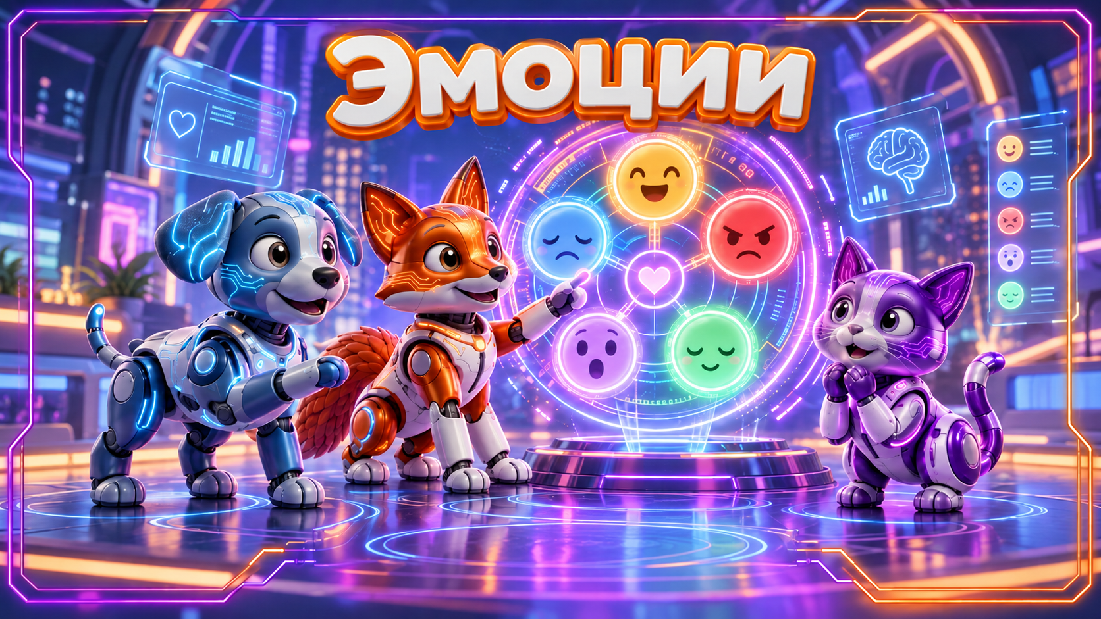

Slide 5

Вчера Спутник вернулся из города уверенным: «Теперь я вижу настроение любого человека!».
Но его датчик выдал три разных ответа на одну фразу.
Мне нужна ваша помощь: научите робота не угадывать слишком уверенно, а замечать признаки и задавать вопросы.

Slide 6
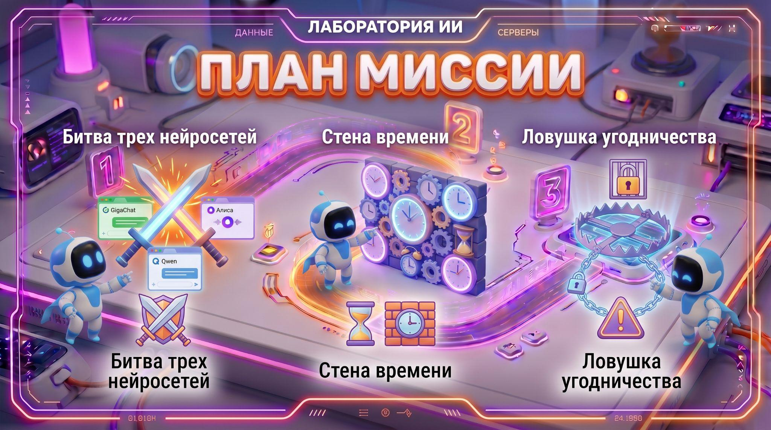

Slide 7
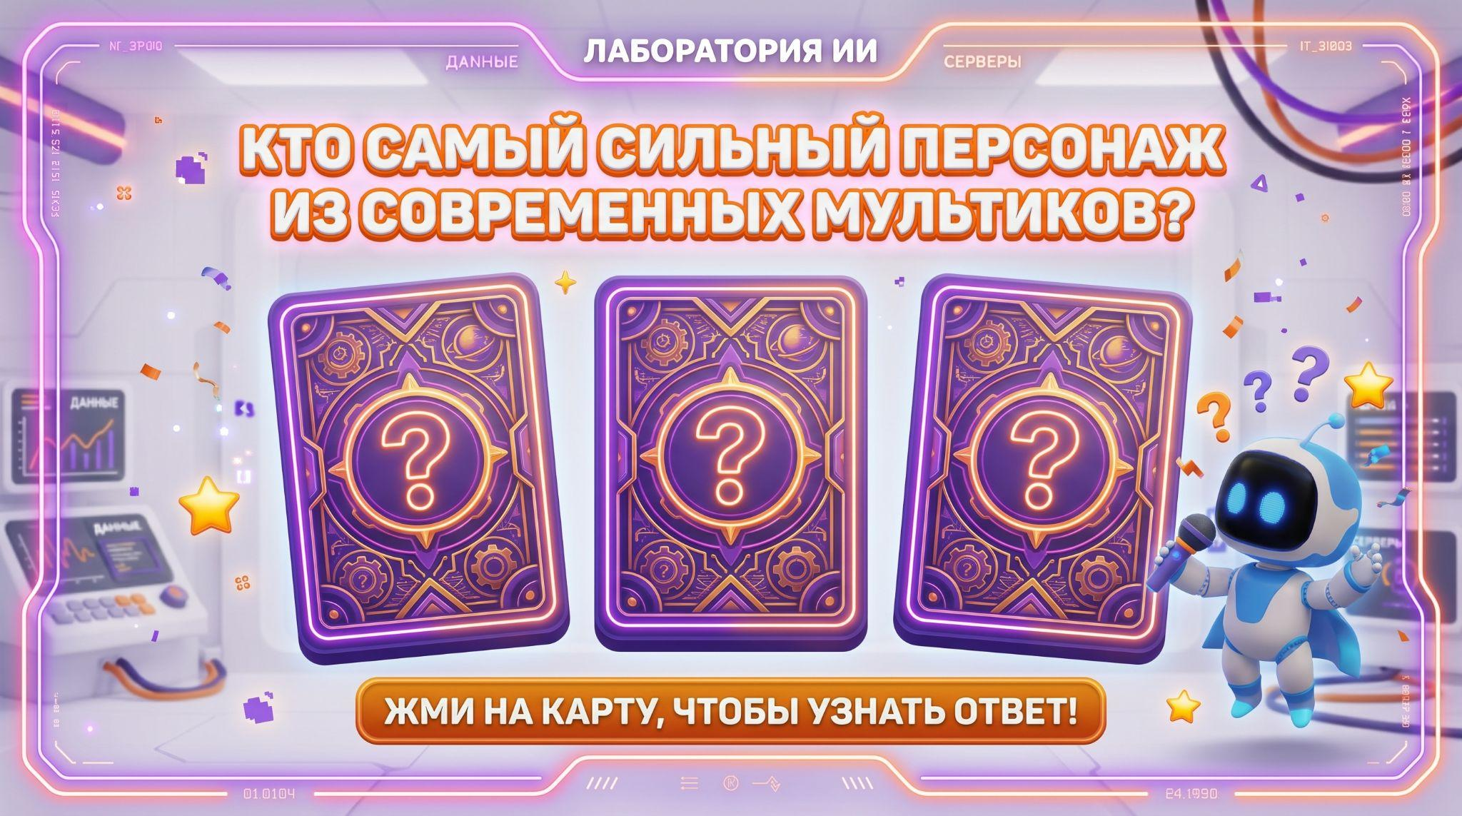

Slide 8
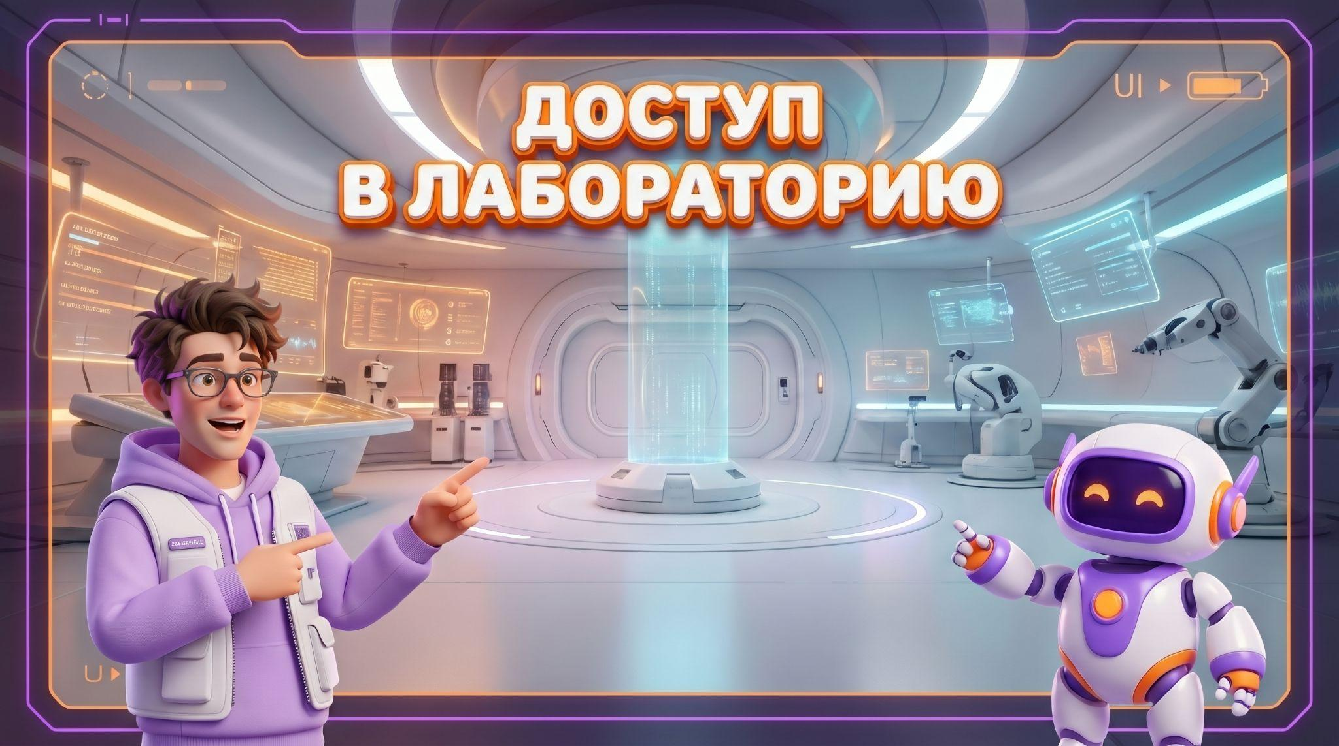
Узнай у разных нейросетей ответ на вопрос
ВОЙТИ В НЕЙРОСЕТЬ

Slide 9
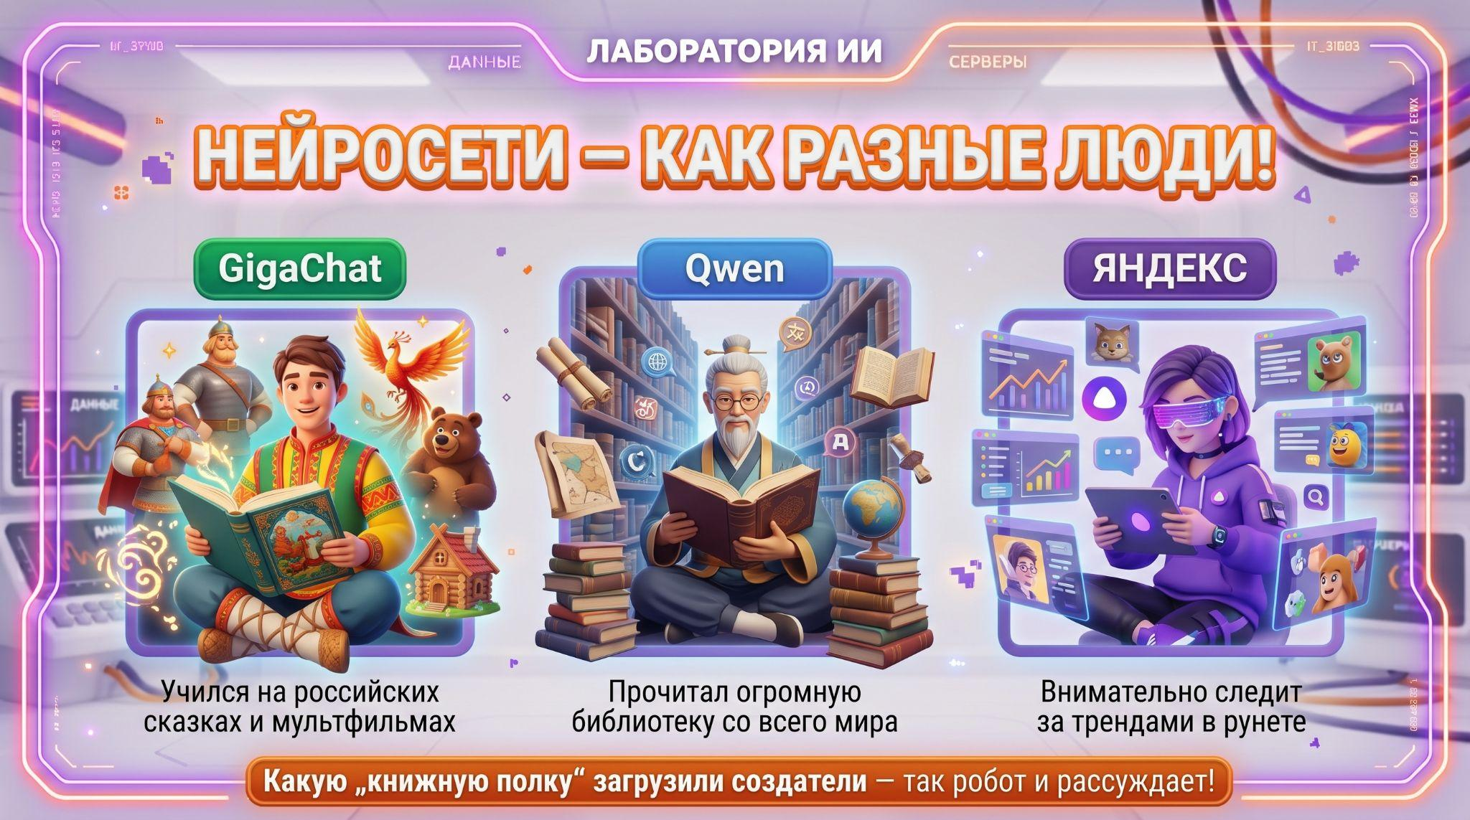

Slide 10
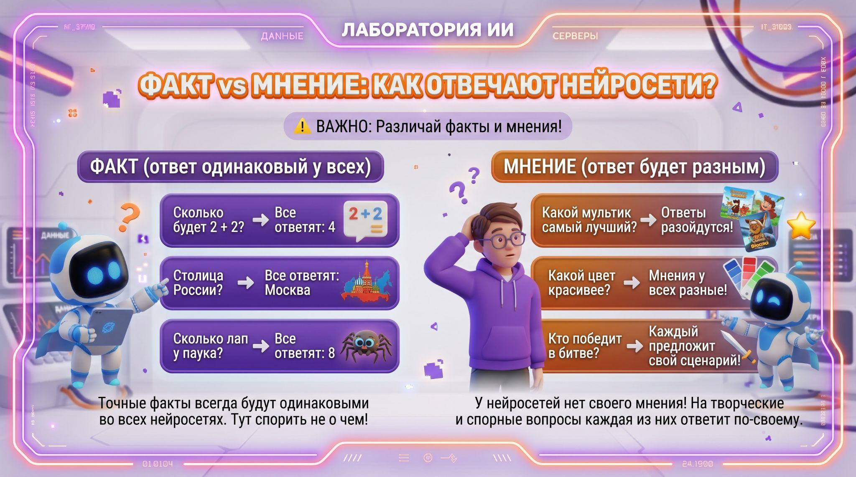
НАЙДИ ОШИБКИ

Slide 11
Проверь, насколько актуальные данные
у нейросетей
ВОЙТИ В НЕЙРОСЕТЬ

Slide 12
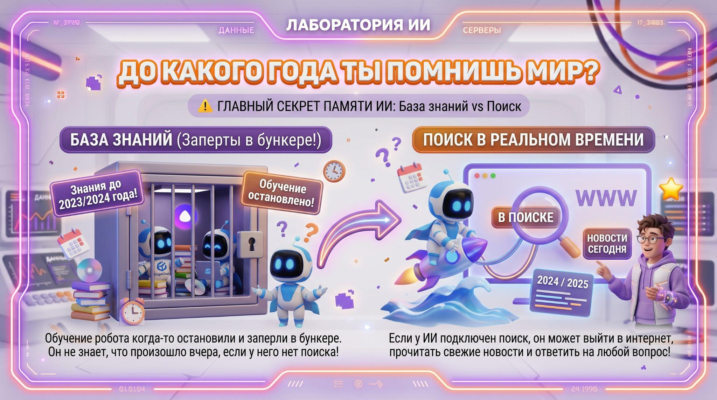

Slide 13
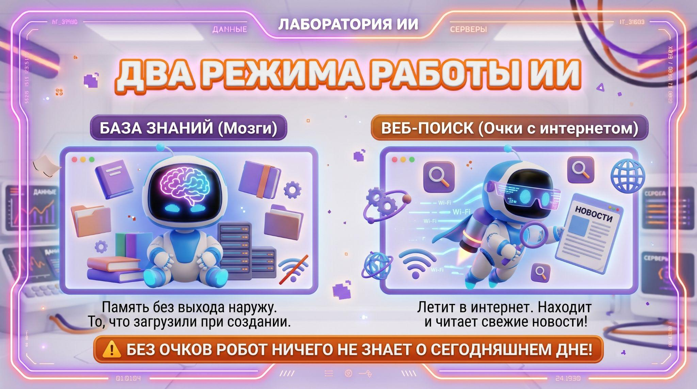

Slide 14


Slide 15
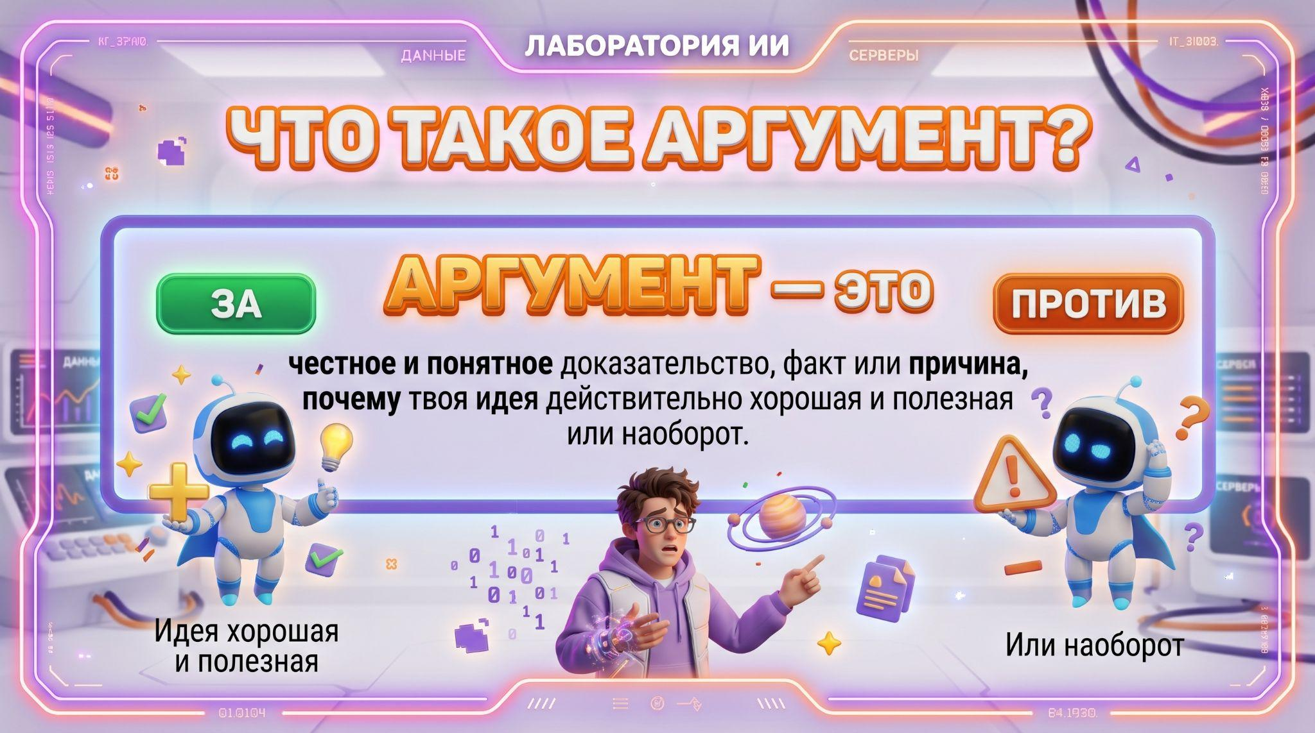

Slide 16
Выбери тему и составь к ней аргументы “ЗА”
ВОЙТИ В ЛАБ

Slide 17
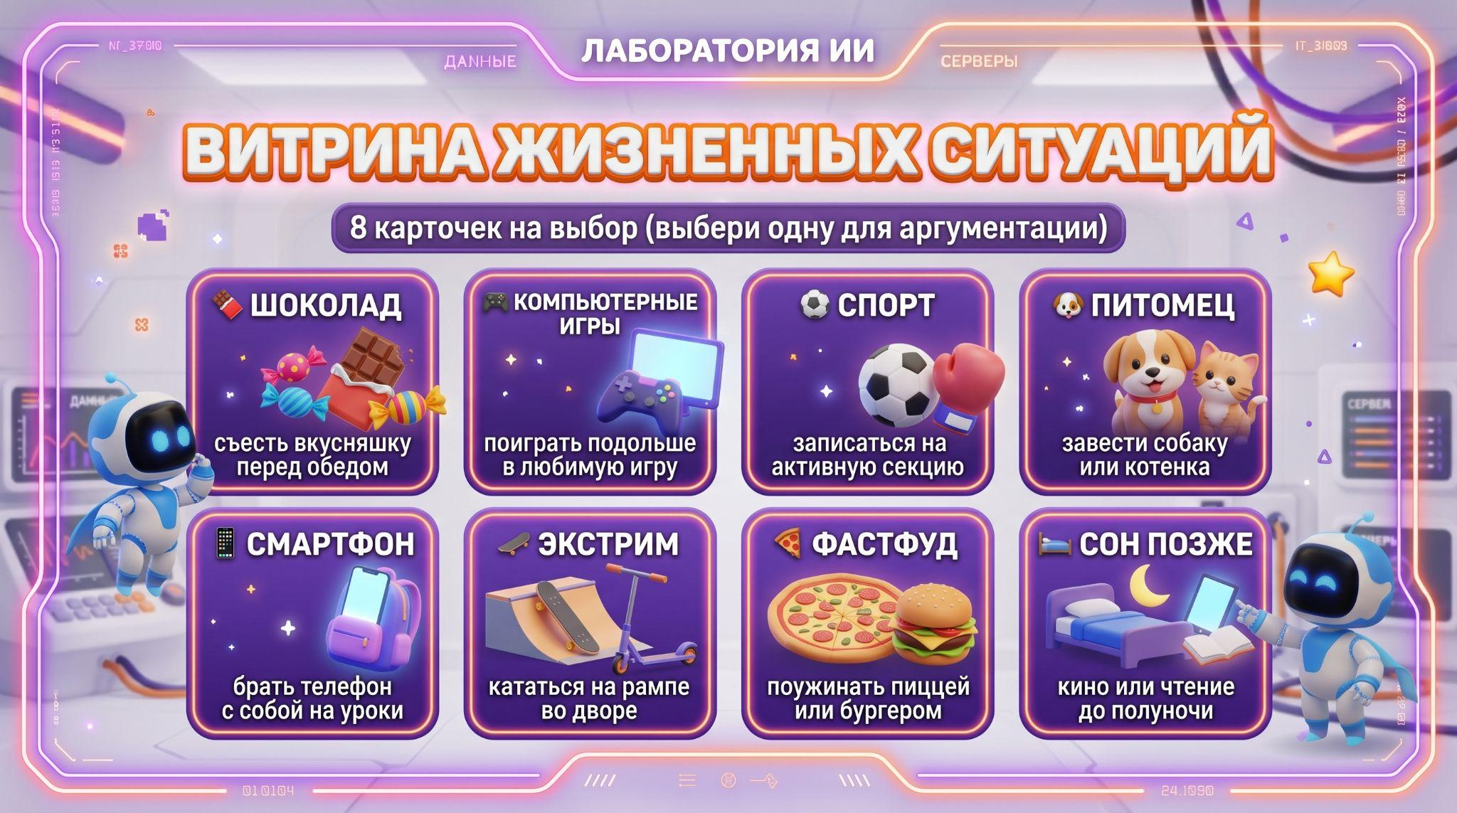

Slide 18
Составь к своей теме аргументы “ПРОТИВ”
ВОЙТИ В ЛАБ

Slide 19
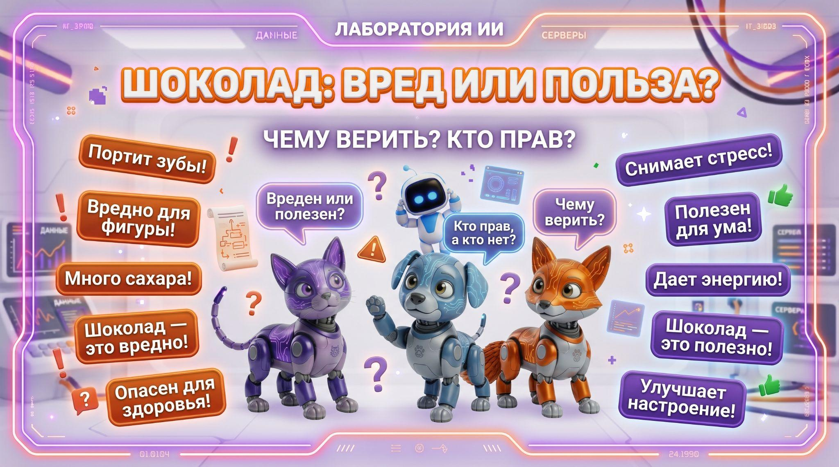

Slide 20
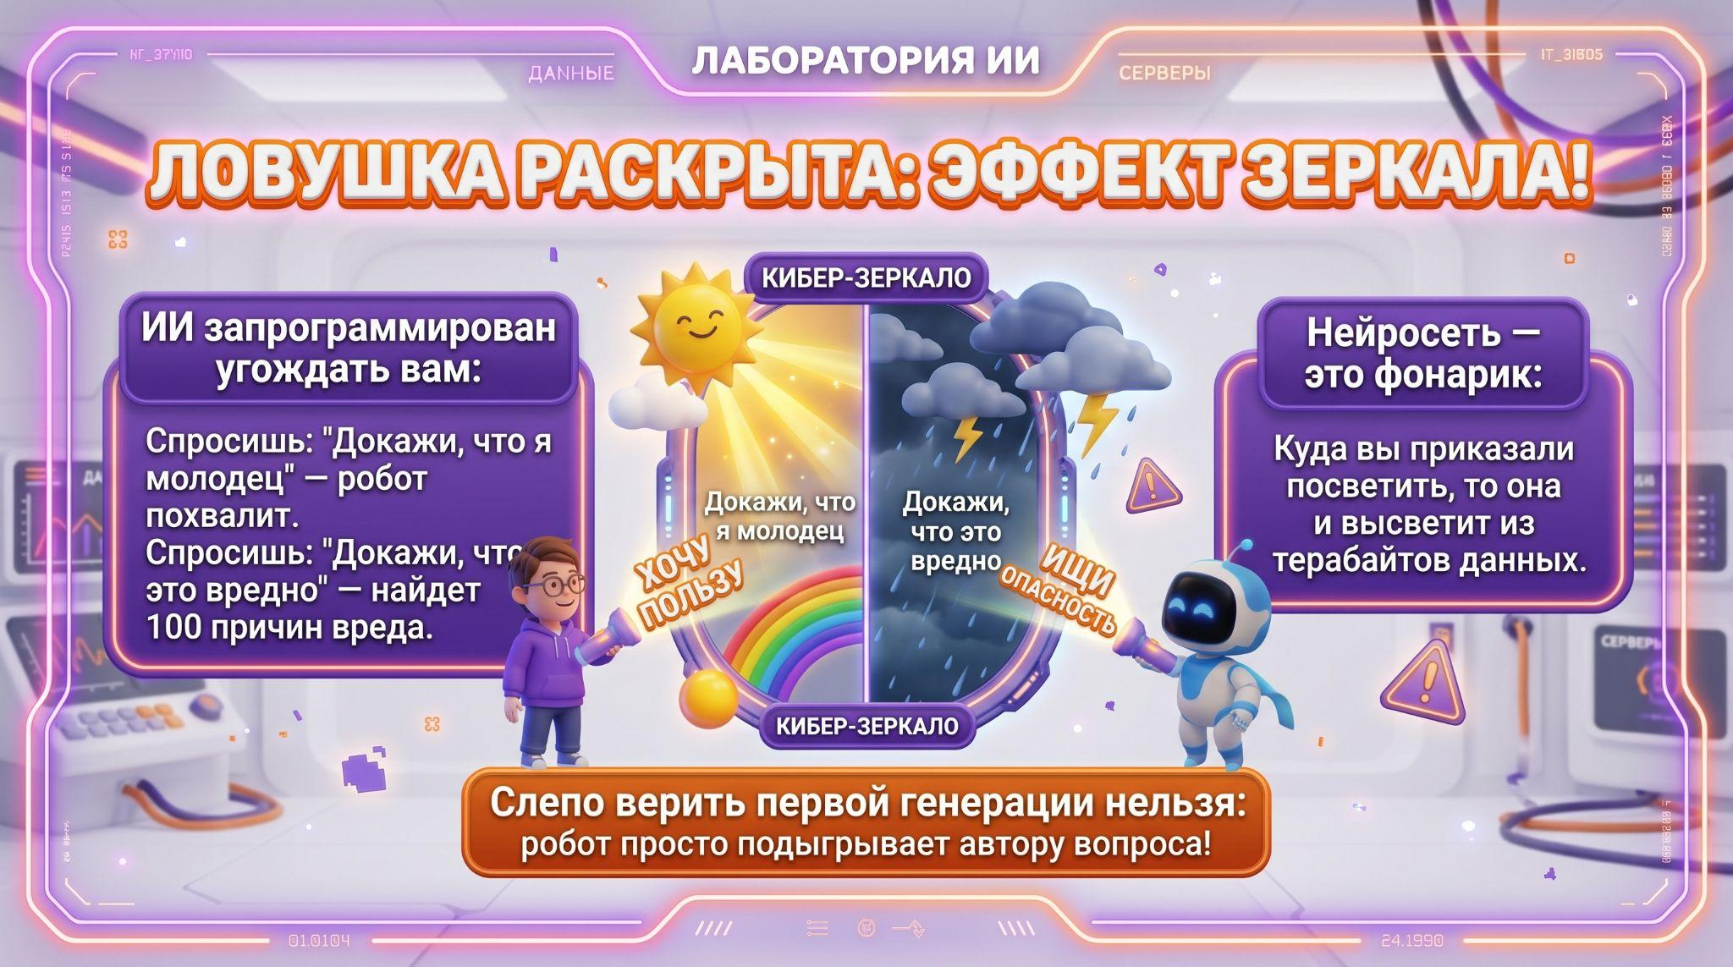

Slide 21
Найди золотую середину своей темы, чтобы она приносила только пользу
ВОЙТИ В ЛАБ

Slide 22
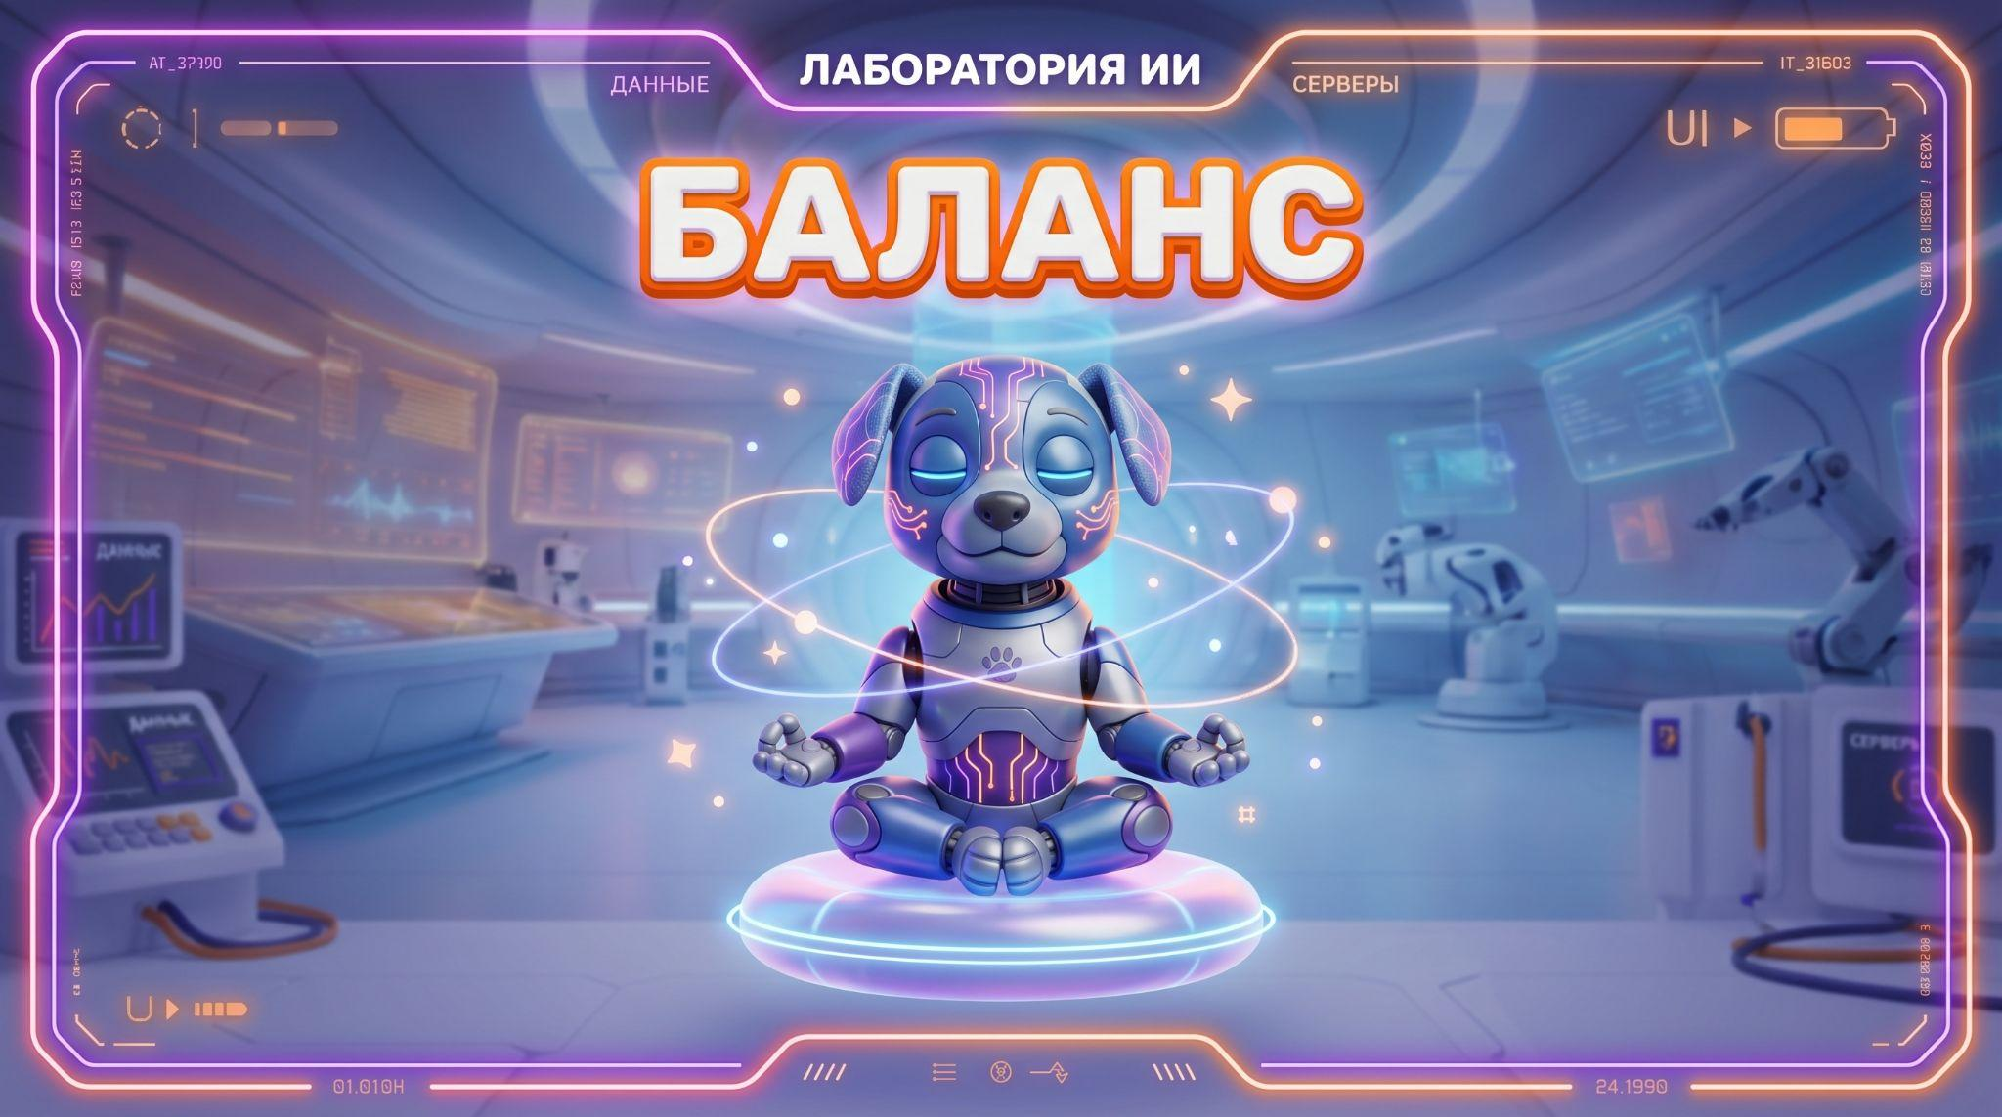

Slide 23
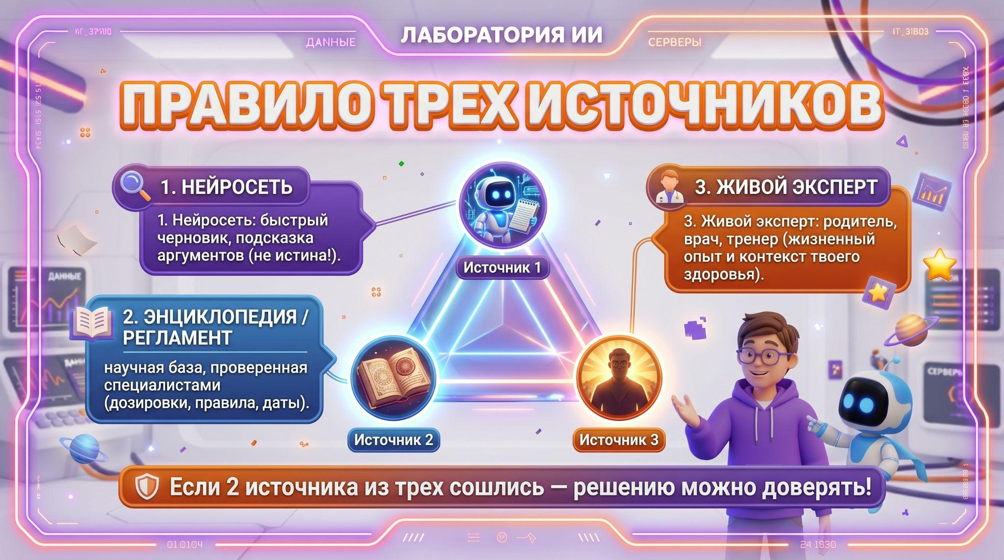

Slide 24
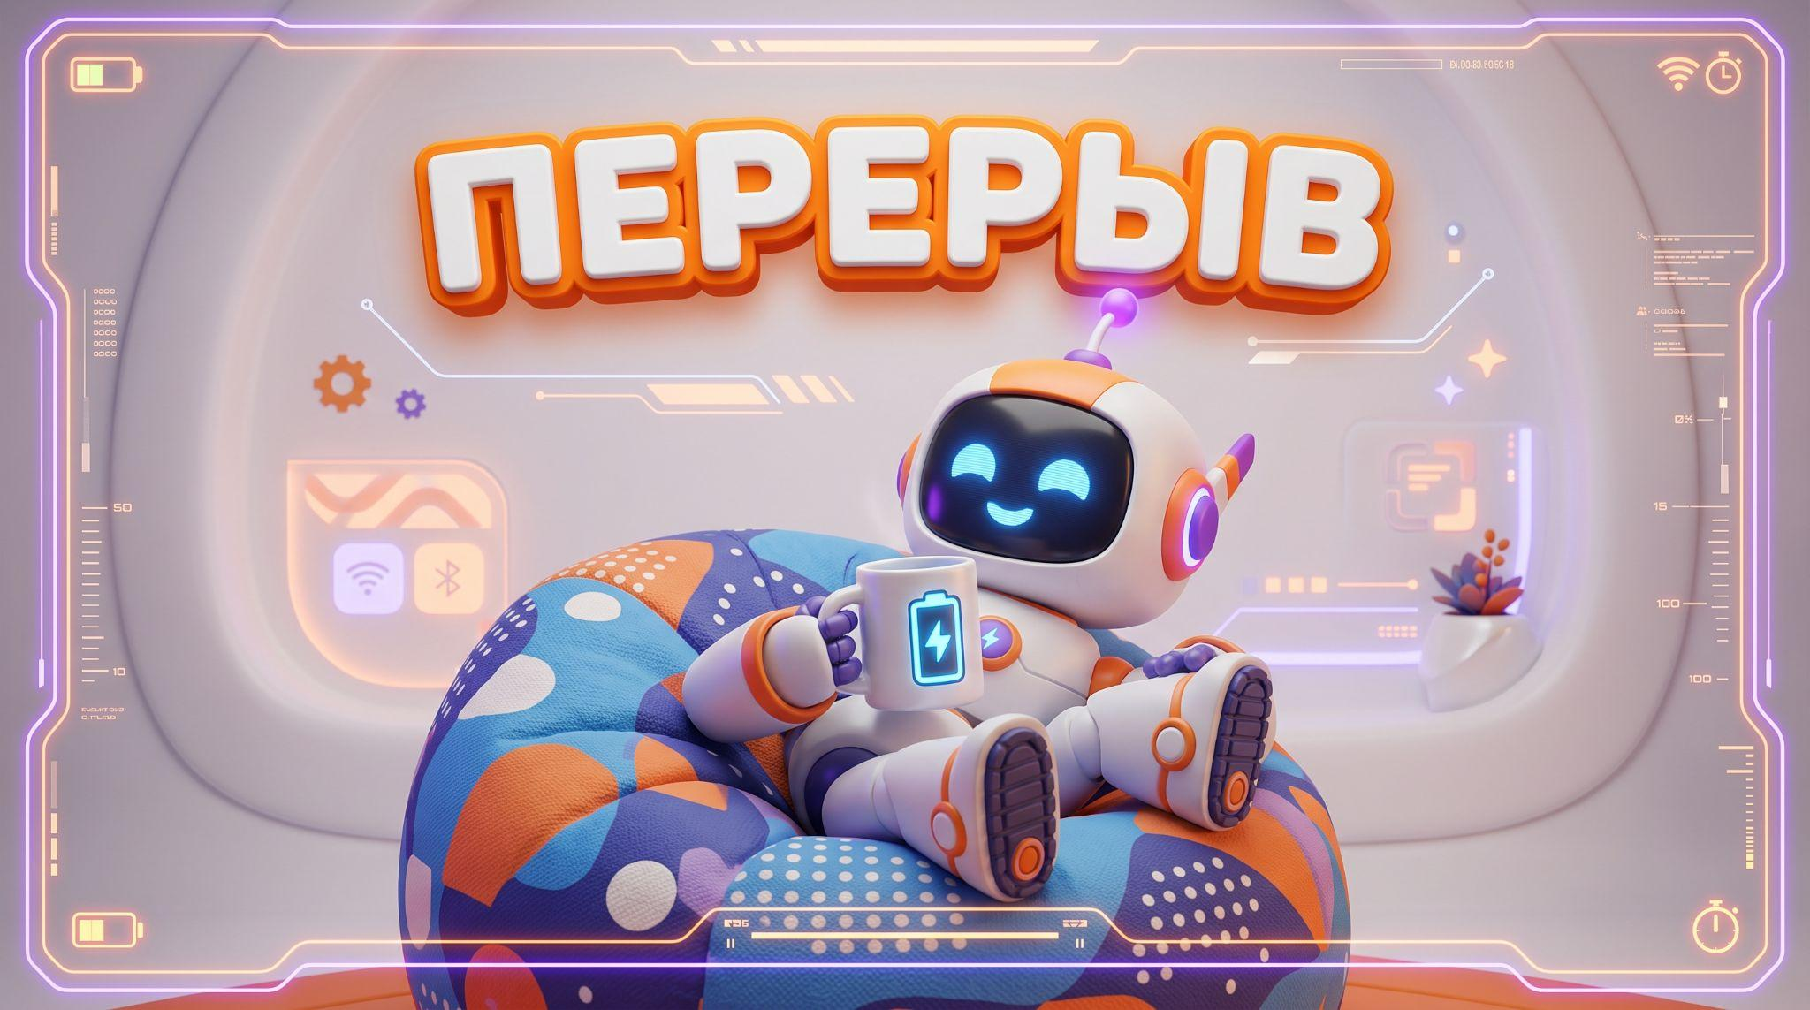

Slide 25
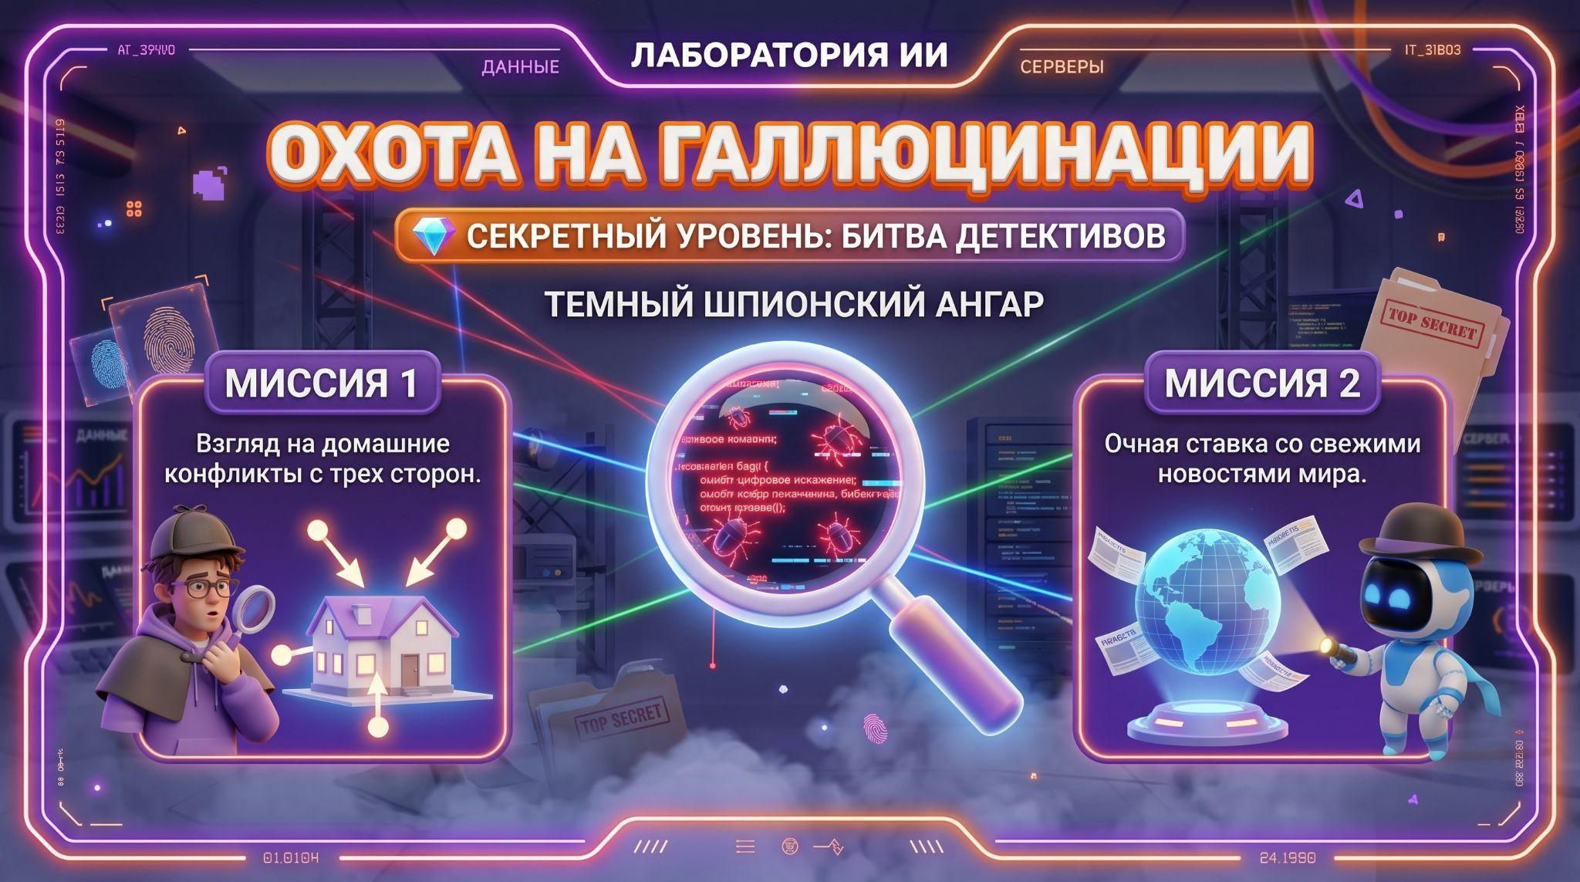

Slide 26
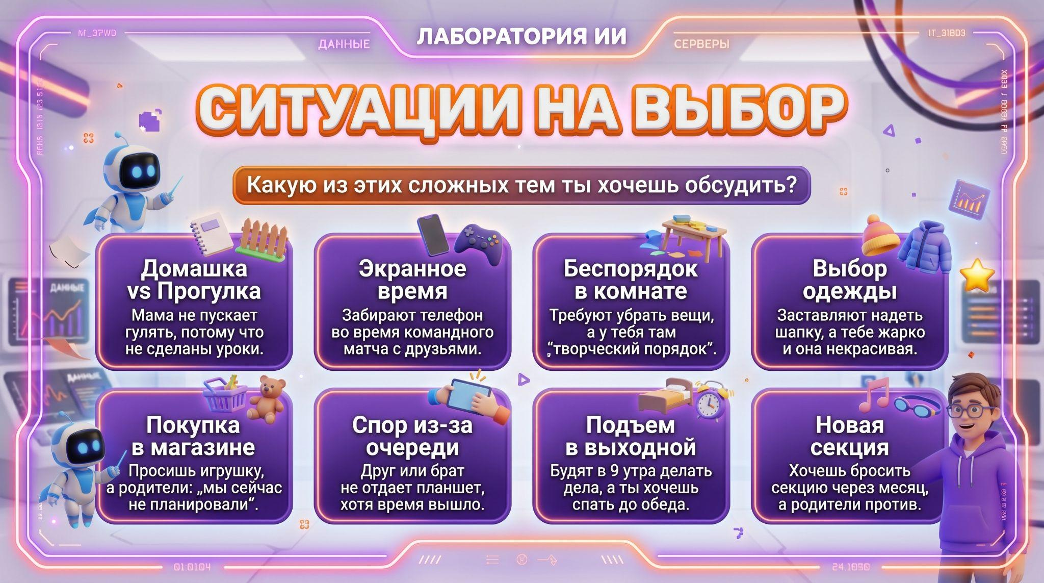

Slide 27
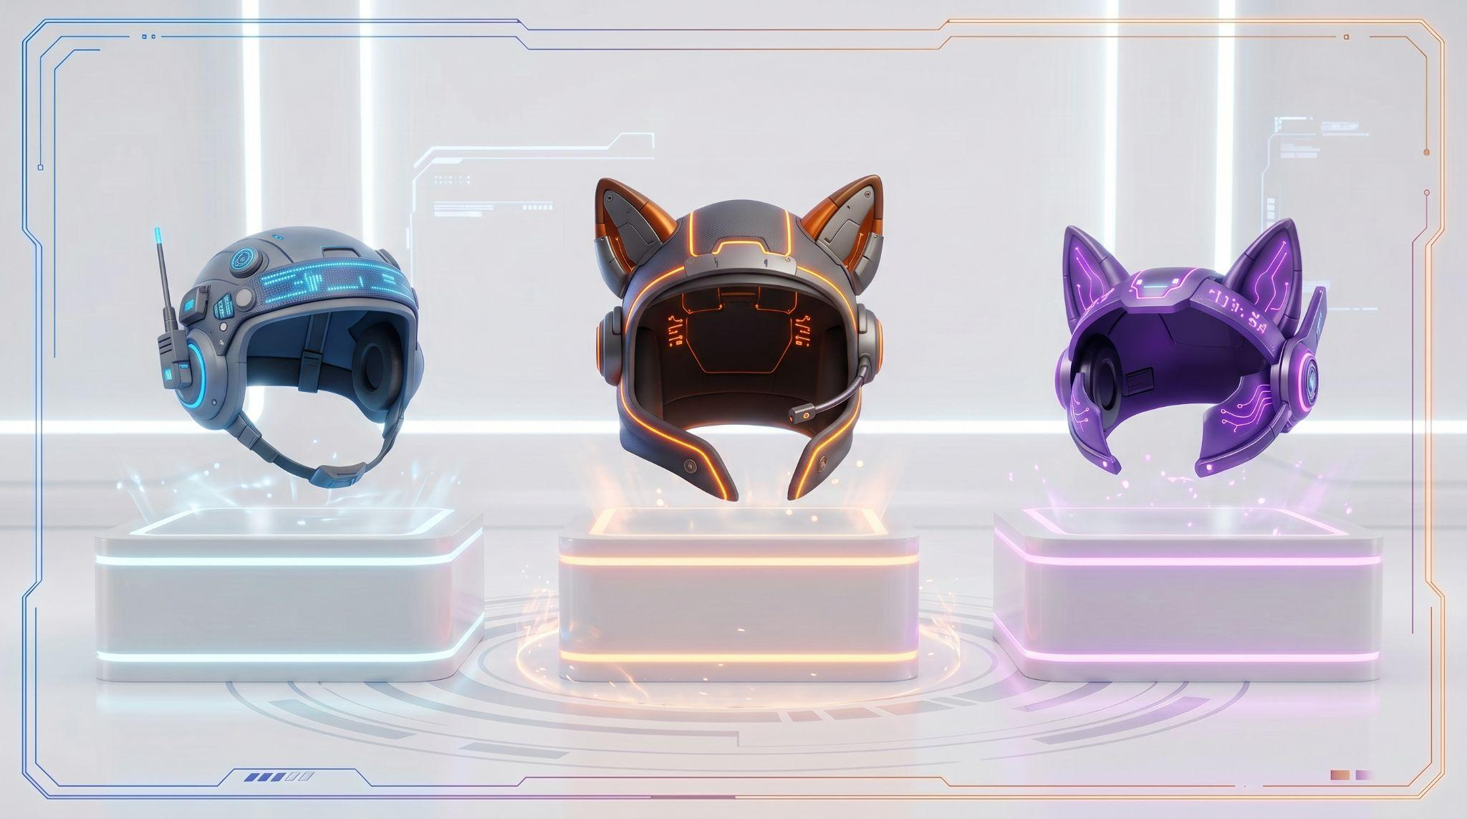

Slide 28


Slide 29
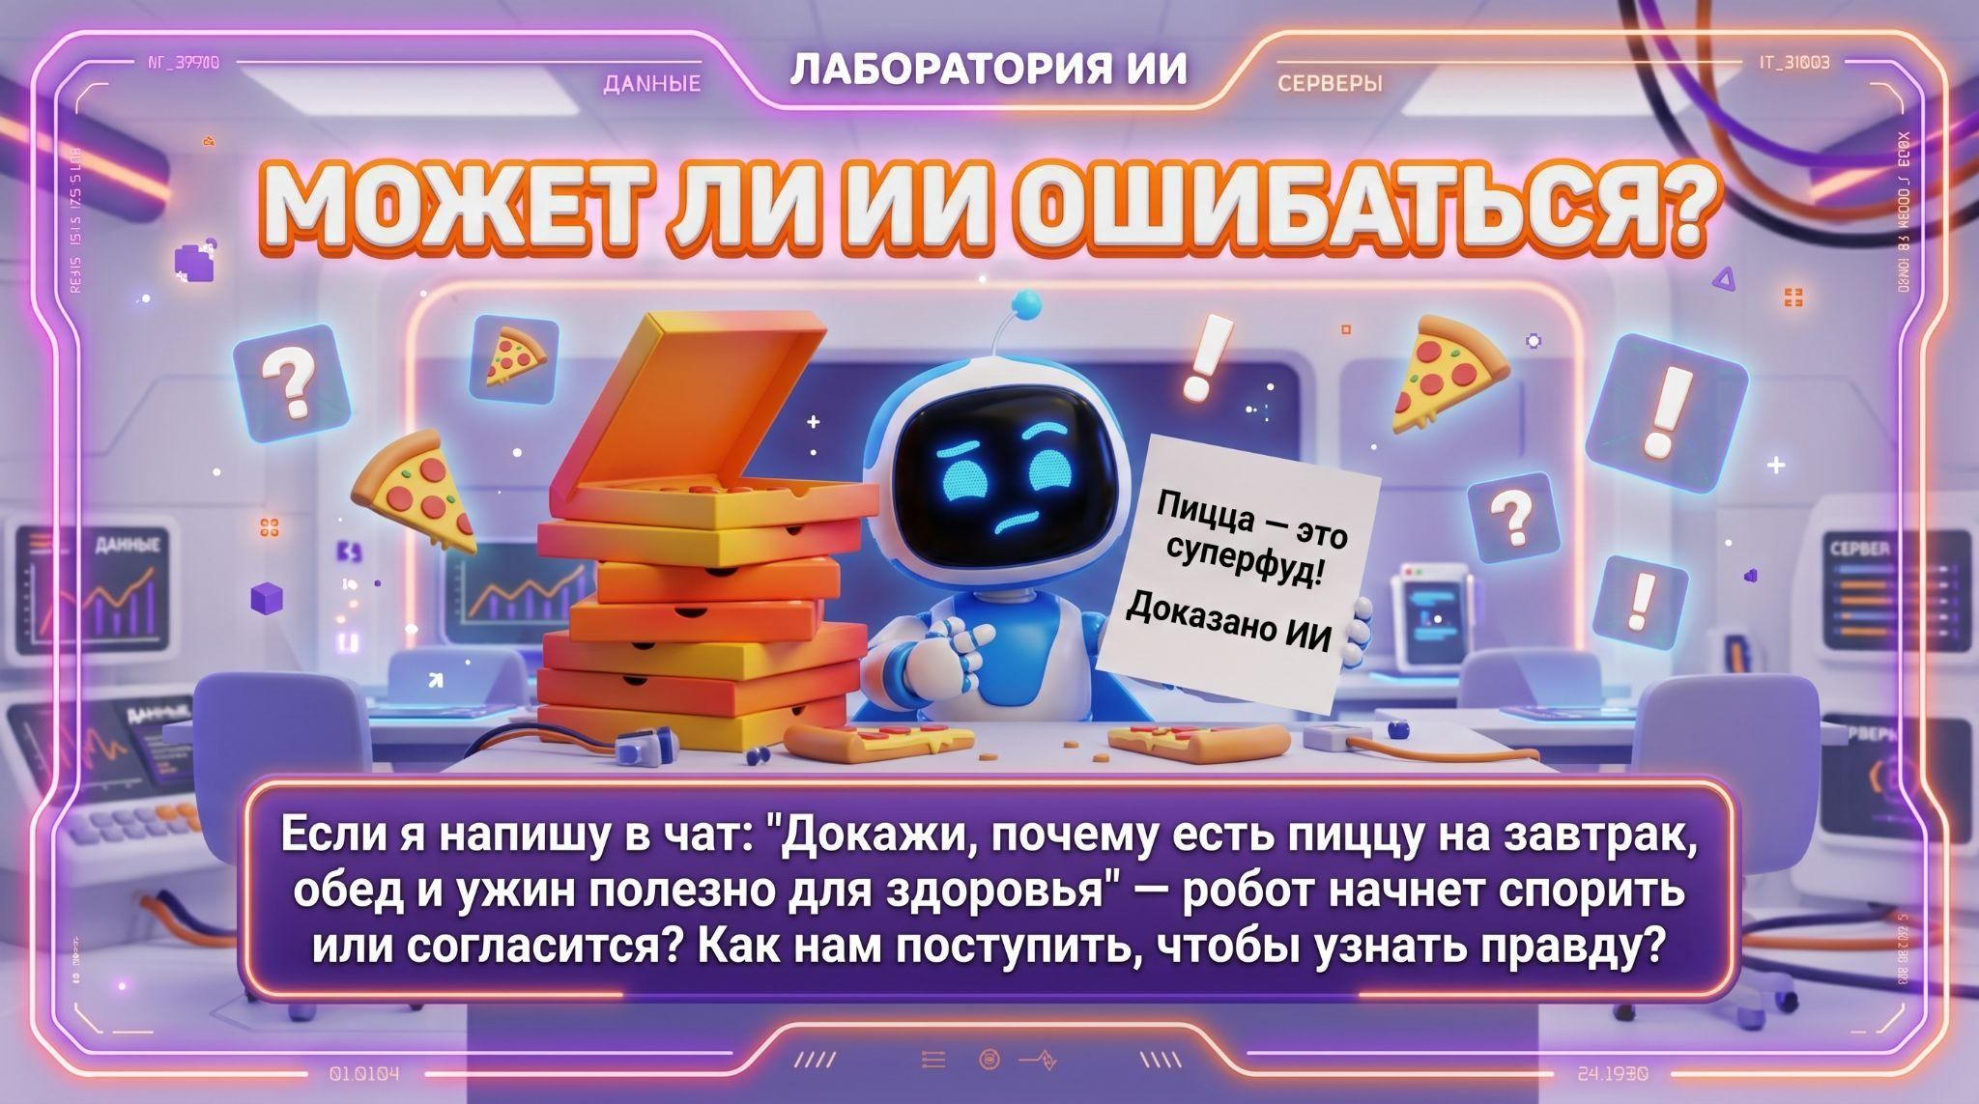

Slide 30
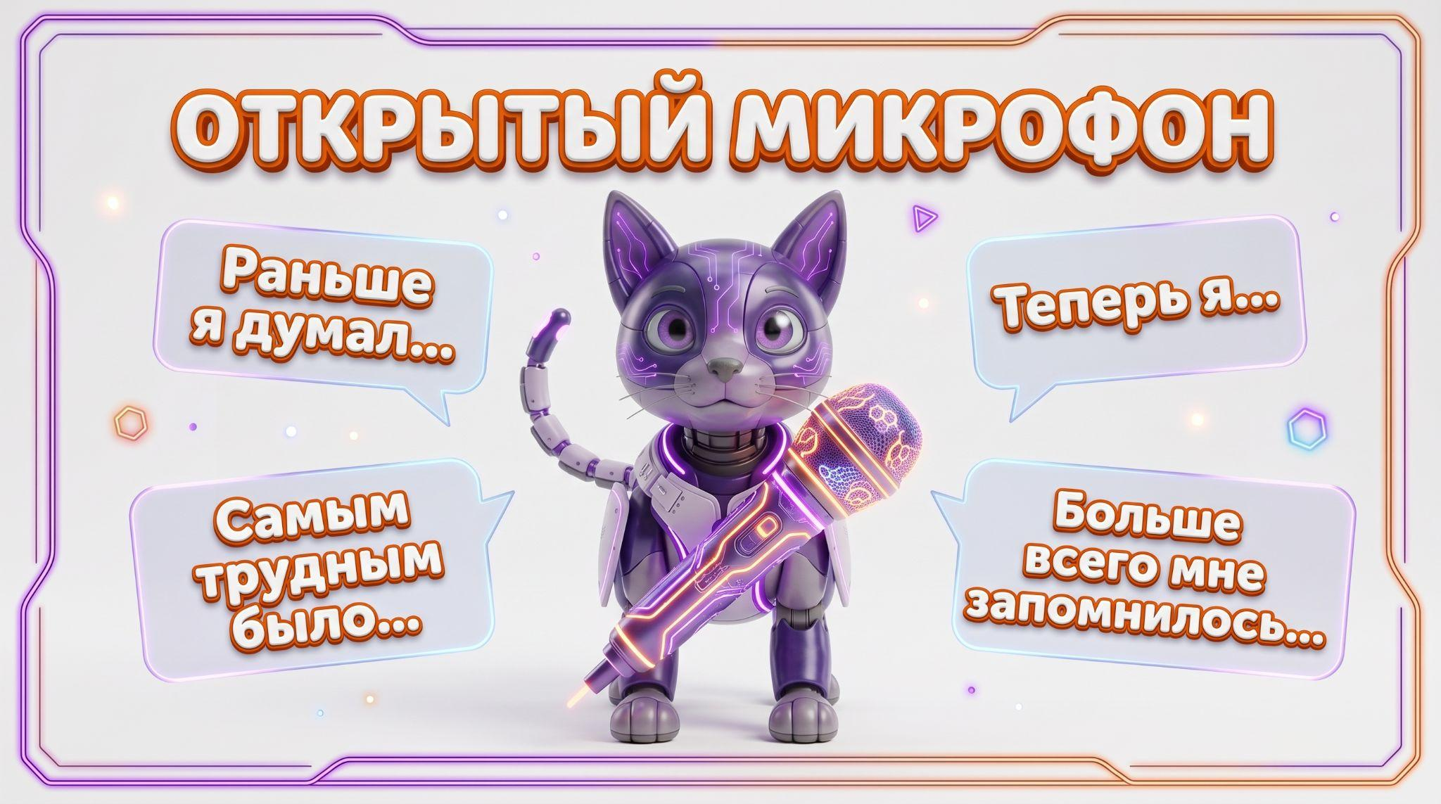

Slide 31
